Slide 1
第六节 埃尔米特(Hermite)插值
带导数条件的代数插值
前面所讨论的代数插值问题，要求插值多项式 P_{n}(x) 满足插值条件，这些插值条件仅对节点处的函数值做了约束，因而所得的插值多项式不能全面反映被插值函数f(x)的情形。
如果插值条件再增加对节点处导数的限制，则所构造的多项式一定能更好地逼近函数f(x)。
假定，函数值与导数值个数相等。

Slide 2
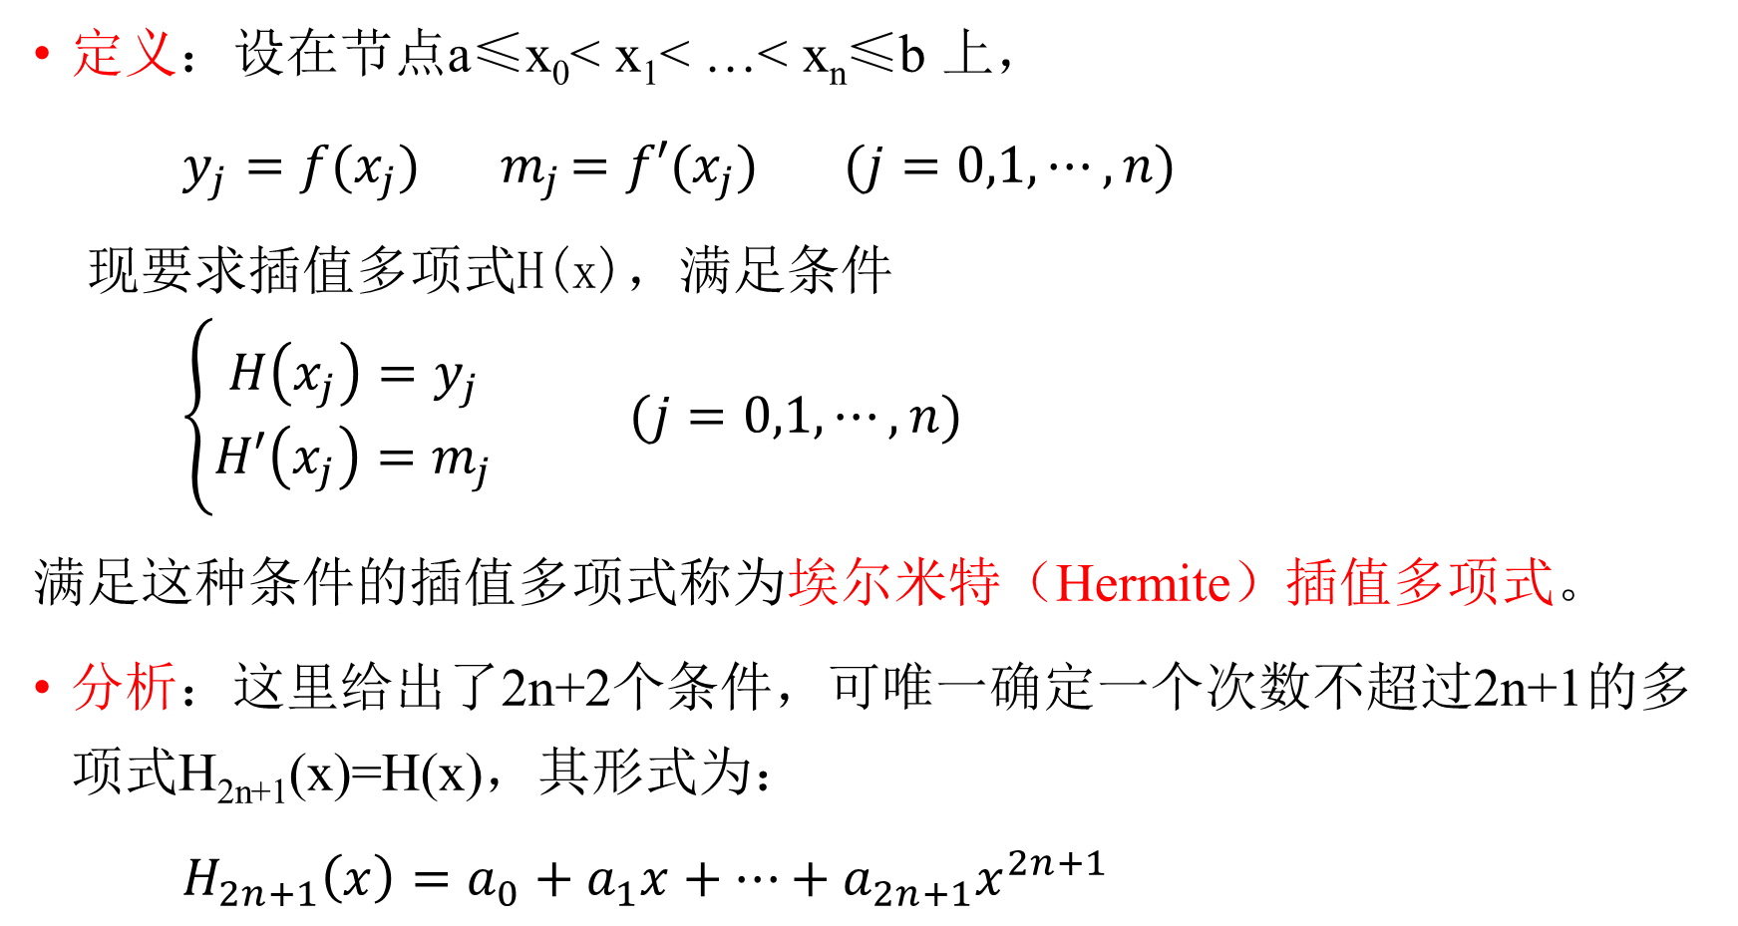
定义：设在节点a≤x₀< x₁< …< x_{n}≤b 上，
$y_{j}=f(x_{j}){ m}_{j}=f′(x_{j}) (j=0,1,⋯,n)$
现要求插值多项式H(x)，满足条件
$\left\{\begin{aligned}H\left(x_{j}\right)=y_{j} \\ H′\left(x_{j}\right)=m_{j}\end{aligned}\right.$ $(j=0,1,⋯,n)$
满足这种条件的插值多项式称为埃尔米特（Hermite）插值多项式。
分析：这里给出了2n+2个条件，可唯一确定一个次数不超过2n+1的多项式H_{2n+1}(x)=H(x)，其形式为：
$H_{2n+1}\left(x\right)=a_{0}+a_{1}x+…+a_{2n+1}x^{2n+1}$

Slide 3
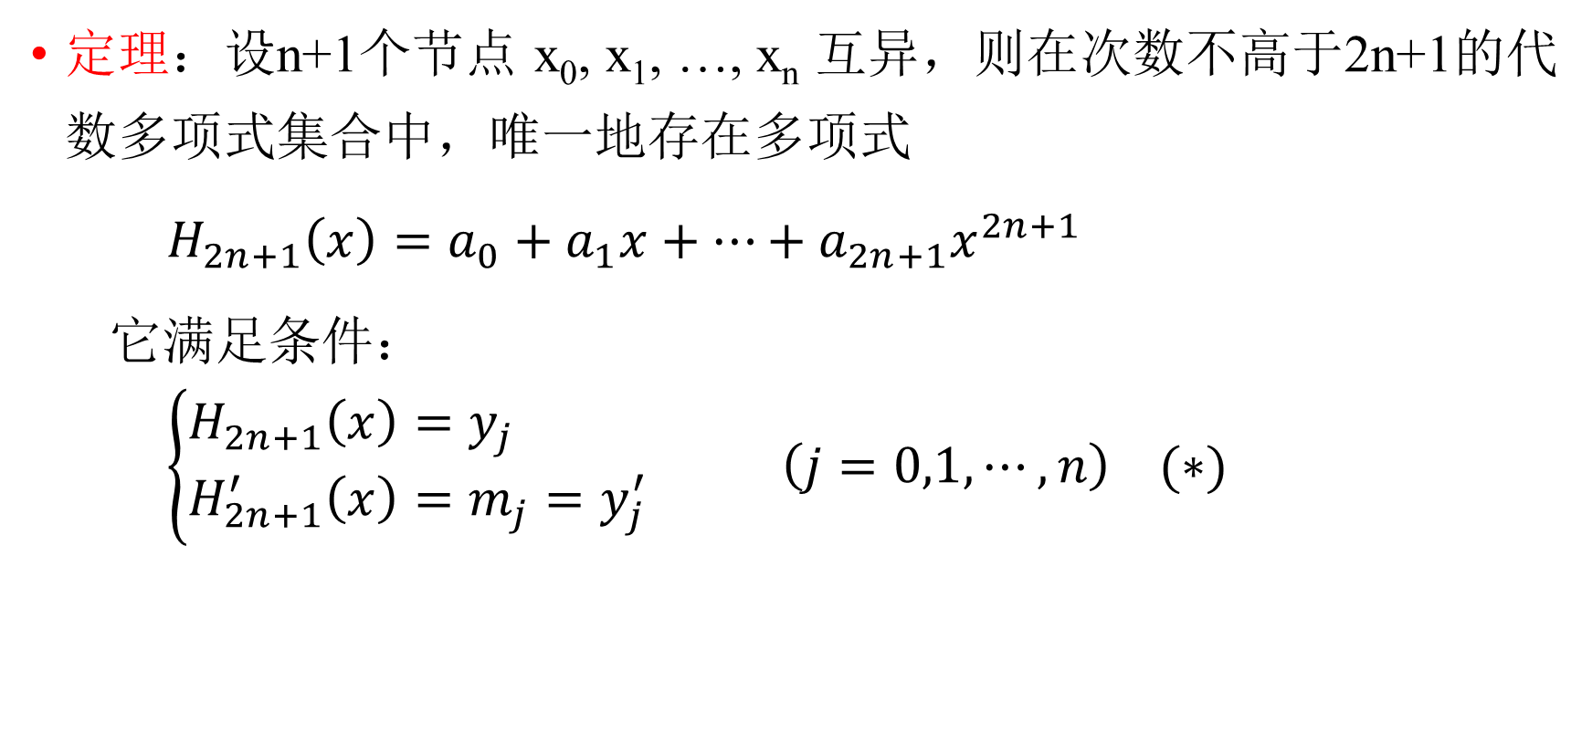
定理：设n+1个节点 x₀, x₁, …, x_{n} 互异，则在次数不高于2n+1的代数多项式集合中，唯一地存在多项式
$H_{2n+1}\left(x\right)=a_{0}+a_{1}x+…+a_{2n+1}x^{2n+1}$
它满足条件：
$\left\{\begin{aligned}&H_{2n+1}\left(x\right)=y_{j} \\ &H_{2n+1}^{′}\left(x\right)=m_{j}=y_{j}^{′}\end{aligned}\right.$ $\left(j=0,1,⋯,n\right) (∗)$

Slide 4
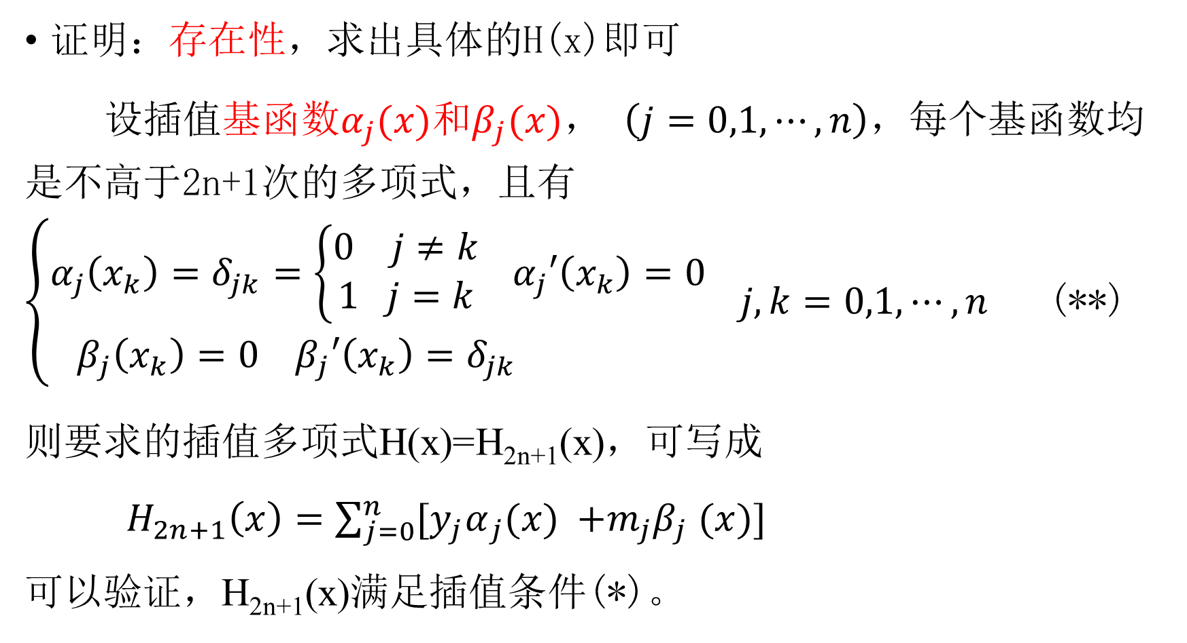
证明：存在性，求出具体的H(x)即可
设插值基函数$α_{j}(x)$和$β_{j}(x)$， $\left(j=0,1,⋯,n\right)$，每个基函数均是不高于2n+1次的多项式，且有
$\left\{\begin{aligned}&α_{j}\left(x_{k}\right)=δ_{jk}=\left\{\begin{aligned}0 j≠k \\ 1 j=k\end{aligned}\right.{ α}_{j}′\left(x_{k}\right)=0 \\ &{ β}_{j}\left(x_{k}\right)=0{ β}_{j}′\left(x_{k}\right)=δ_{jk}\end{aligned}\right. j,k=0,1,⋯,n$ (**)
则要求的插值多项式H(x)=H_{2n+1}(x)，可写成
$H_{2n+1}\left(x\right)=\sum_{j=0}^{n}{{[y_{j}α}_{j}(x) {+m_{j}β}_{j}(x)]}$
可以验证，H_{2n+1}(x)满足插值条件(*)。

Slide 5
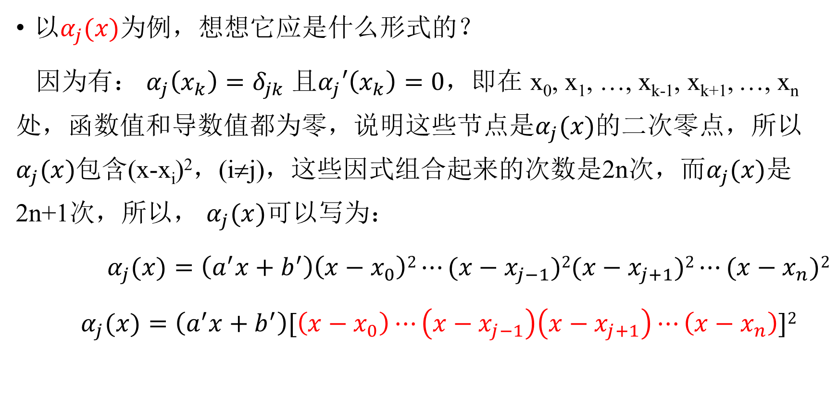
猜测并推导
以$α_{j}(x)$为例，想想它应是什么形式的？
因为有： $α_{j}\left(x_{k}\right)=δ_{jk}$ 且$α_{j}′\left(x_{k}\right)=0$，即在 x₀, x₁, …, x_{k-1}, x_{k+1}, …, x_{n} 处，函数值和导数值都为零，说明这些节点是$α_{j}(x)$的二次零点，所以$α_{j}(x)$包含(x-x_{i})²，(i≠j)，这些因式组合起来的次数是2n次，而$α_{j}(x)$是2n+1次，所以， $α_{j}(x)$可以写为：
$α_{j}(x)=\left(a^{′}x+b^{′}\right)\left(x−x_{0}\right)2⋯(x−x_{j−1})2(x−x_{j+1})2⋯(x−x_{n})2$
$α_{j}(x)=\left(a^{′}x+b^{′}\right)[\left(x−x_{0}\right)⋯\left(x−x_{j−1}\right)\left(x−x_{j+1}\right)⋯\left(x−x_{n}\right)]2$

Slide 6
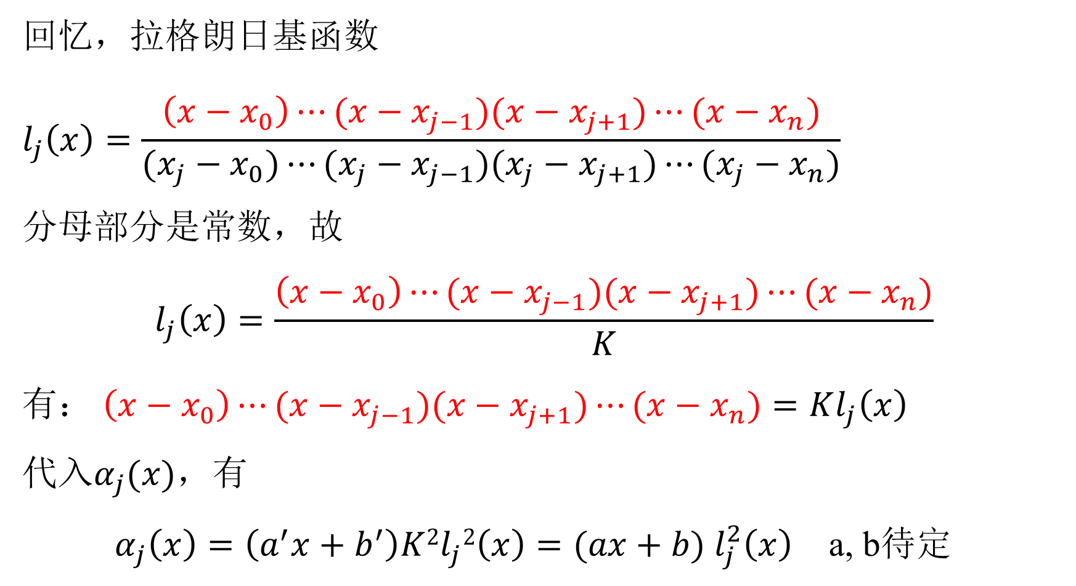
回忆，拉格朗日基函数
$$l_{j}\left(x\right)=\frac{\left(x−x_{0}\right)⋯(x−x_{j−1})(x−x_{j+1})⋯(x−x_{n})}{(x_{j}−x_{0})⋯(x_{j}−x_{j−1})(x_{j}−x_{j+1})⋯(x_{j}−x_{n})}$$
分母部分是常数，故
$$l_{j}\left(x\right)=\frac{\left(x−x_{0}\right)⋯(x−x_{j−1})(x−x_{j+1})⋯(x−x_{n})}{K}$$
有： $\left(x−x_{0}\right)⋯(x−x_{j−1})(x−x_{j+1})⋯(x−x_{n})=Kl_{j}\left(x\right)$
代入$α_{j}(x)，$有
$α_{j}\left(x\right)=\left(a^{′}x+b^{′}\right)K{2l}_{j}2\left(x\right)=(ax+b) l_{j}^{2}\left(x\right)$ a, b待定

Slide 7
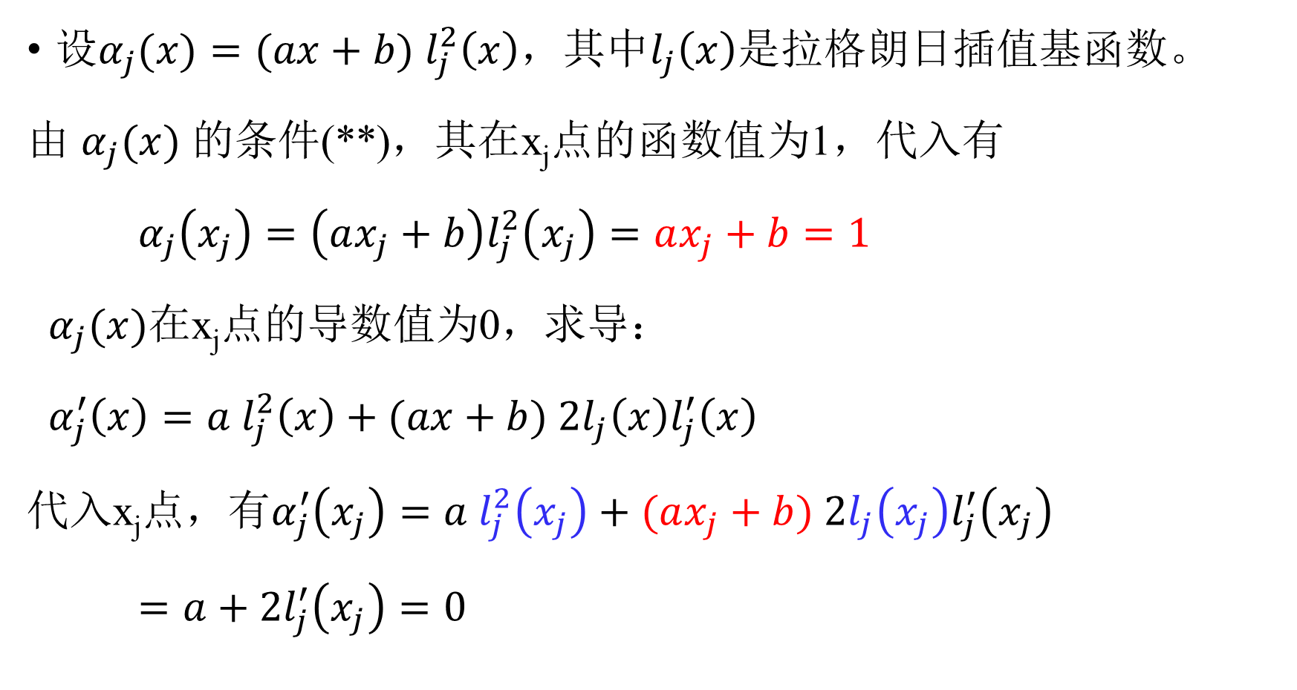
设$α_{j}(x)=(ax+b) l_{j}^{2}\left(x\right)$，$其中l_{j}\left(x\right)$是拉格朗日插值基函数。
由 $α_{j}(x)$ 的条件(**)，其在x_{j}点的函数值为1，代入有
$α_{j}\left(x_{j}\right)=\left(ax_{j}+b\right)l_{j}^{2}\left(x_{j}\right)=ax_{j}+b=1$
$α_{j}(x)$在x_{j}点的导数值为0，求导：
$α_{j}^{′}\left(x\right)=a l_{j}^{2}\left(x\right)+(ax+b) 2l_{j}\left(x\right)l_{j}^{′}\left(x\right)$
代入x_{j}点，有$α_{j}^{′}\left(x_{j}\right)=a l_{j}^{2}\left(x_{j}\right)+(ax_{j}+b) 2l_{j}\left(x_{j}\right)l_{j}^{′}\left(x_{j}\right)$
$=a+2l_{j}^{′}\left(x_{j}\right)=0$

Slide 8
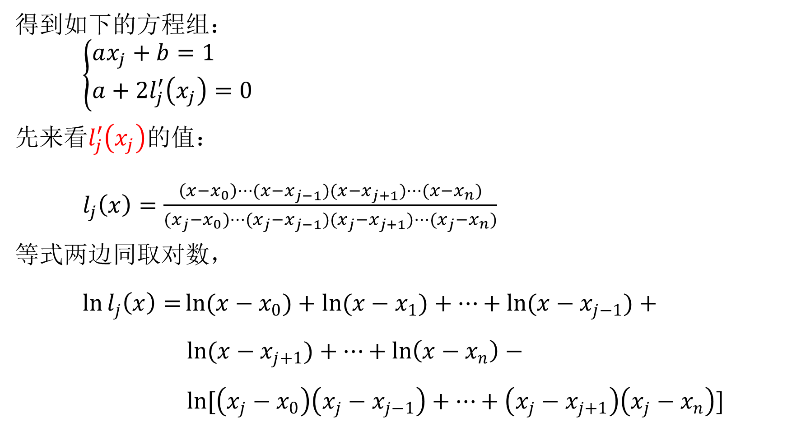
得到如下的方程组：
$\left\{\begin{aligned}&ax_{j}+b=1 \\ &a+2l_{j}^{′}\left(x_{j}\right)=0\end{aligned}\right.$
先来看$l_{j}^{′}\left(x_{j}\right)$的值：
$l_{j}\left(x\right)=\frac{\left(x−x_{0}\right)⋯(x−x_{j−1})(x−x_{j+1})⋯(x−x_{n})}{(x_{j}−x_{0})⋯(x_{j}−x_{j−1})(x_{j}−x_{j+1})⋯(x_{j}−x_{n})}$
等式两边同取对数，
$\ln{l_{j}\left(x\right)=}\ln{(x−x_{0})}+\ln{(x−x_{1})}+⋯+\ln{(x−x_{j−1})}+$
$\ln{(x−x_{j+1})}+⋯+\ln\left(x−x_{n}\right)−$
$ln[\left(x_{j}−x_{0}\right)\left(x_{j}−x_{j−1}\right)+⋯+\left(x_{j}−x_{j+1}\right)\left(x_{j}−x_{n}\right)]$

Slide 9
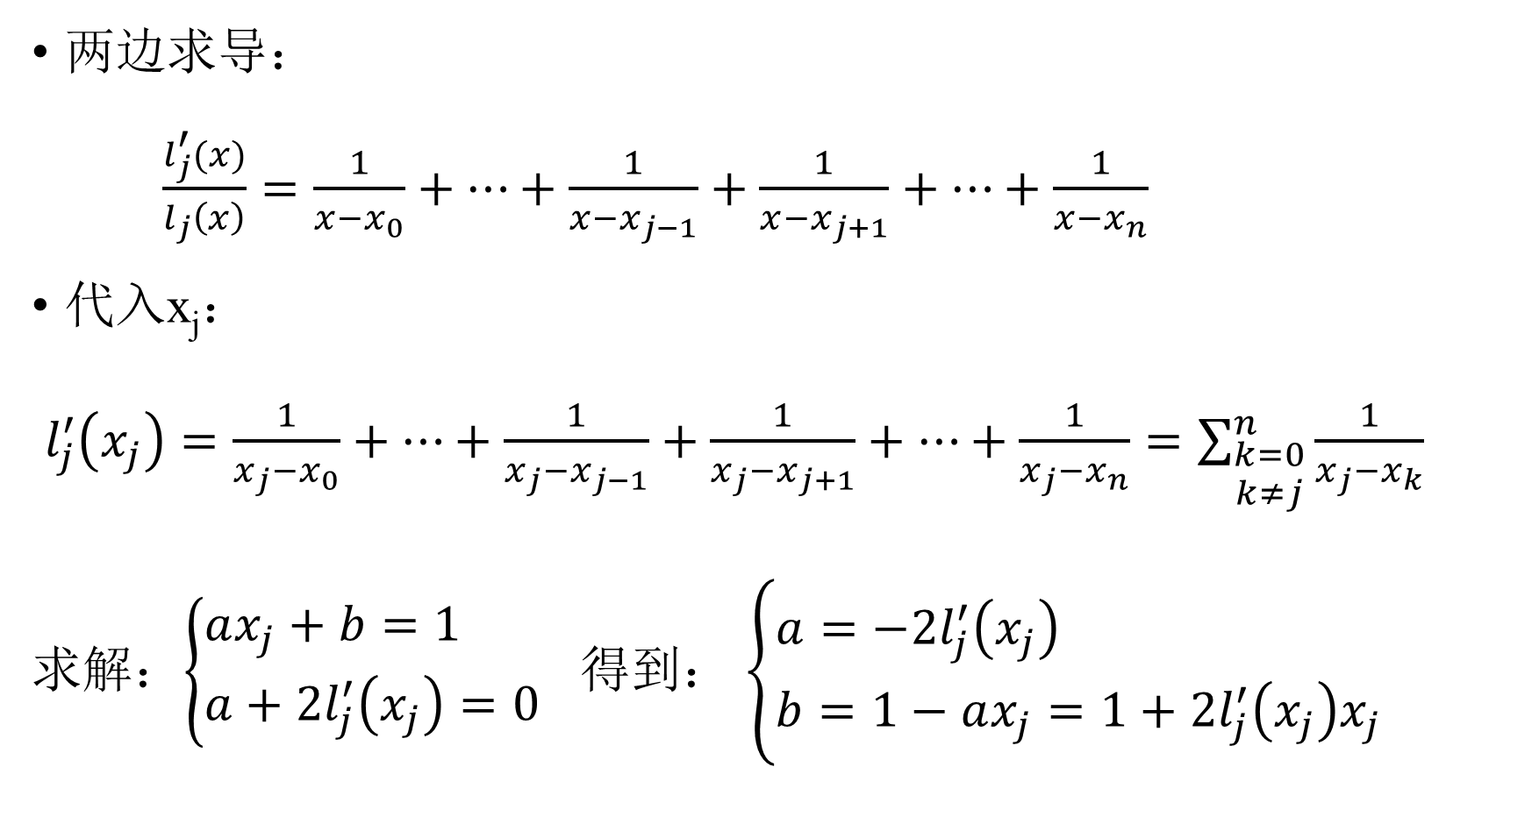
两边求导：
$\frac{l_{j}^{′}(x)}{l_{j}\left(x\right)}=\frac{1}{x−x_{0}}+⋯+\frac{1}{x−x_{j−1}}+\frac{1}{x−x_{j+1}}+⋯+\frac{1}{x−x_{n}}$
代入x_{j}：
$l_{j}^{′}\left(x_{j}\right)=\frac{1}{x_{j}−x_{0}}+⋯+\frac{1}{x_{j}−x_{j−1}}+\frac{1}{x_{j}−x_{j+1}}+⋯+\frac{1}{x_{j}−x_{n}}=\sum_{\begin{aligned}k=0 \\ k≠j\end{aligned}}^{n}{\frac{1}{x_{j}−x_{k}}}$
求解：$\left\{\begin{aligned}&ax_{j}+b=1 \\ &a+2l_{j}^{′}\left(x_{j}\right)=0\end{aligned}\right.$ 得到： $\left\{\begin{aligned}&a=−2l_{j}^{′}\left(x_{j}\right) \\ &b=1−ax_{j}=1+2l_{j}^{′}\left(x_{j}\right)x_{j}\end{aligned}\right.$

Slide 10
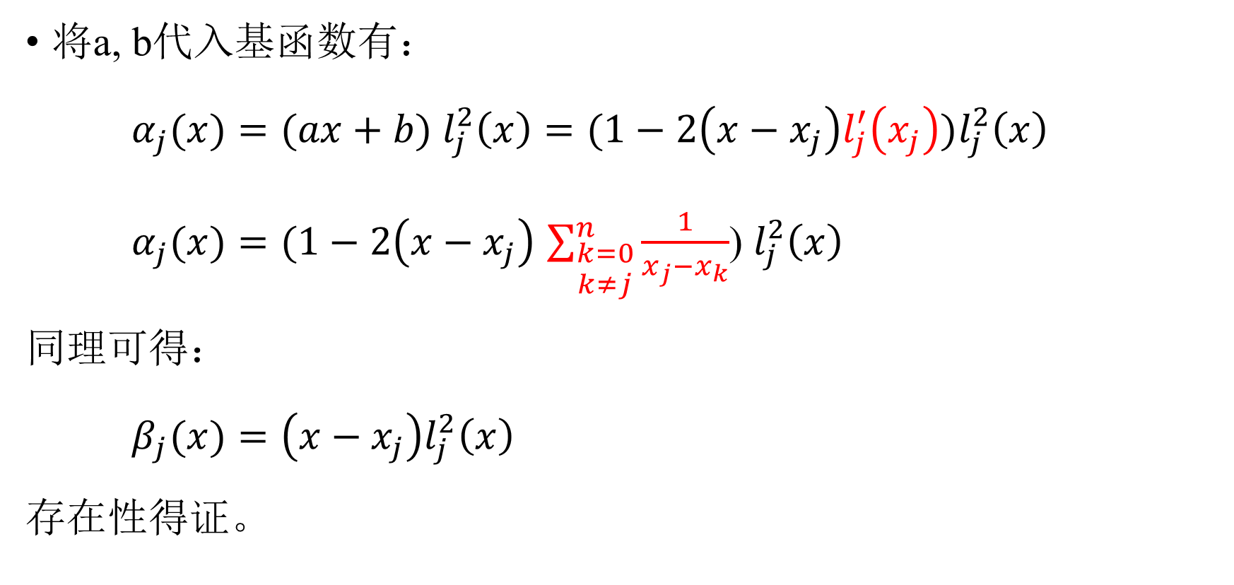
将a, b代入基函数有：
$α_{j}(x)=(ax+b) l_{j}^{2}\left(x\right)=(1−2\left(x−x_{j}\right)l_{j}^{′}\left(x_{j}\right))l_{j}^{2}\left(x\right)$
$α_{j}(x)=(1−2\left(x−x_{j}\right)$ $\sum_{\begin{aligned}k=0 \\ k≠j\end{aligned}}^{n}{\frac{1}{x_{j}−x_{k}}}$) $l_{j}^{2}\left(x\right)$
同理可得：
$β_{j}(x)=\left(x−x_{j}\right)l_{j}^{2}\left(x\right)$
存在性得证。

Slide 11
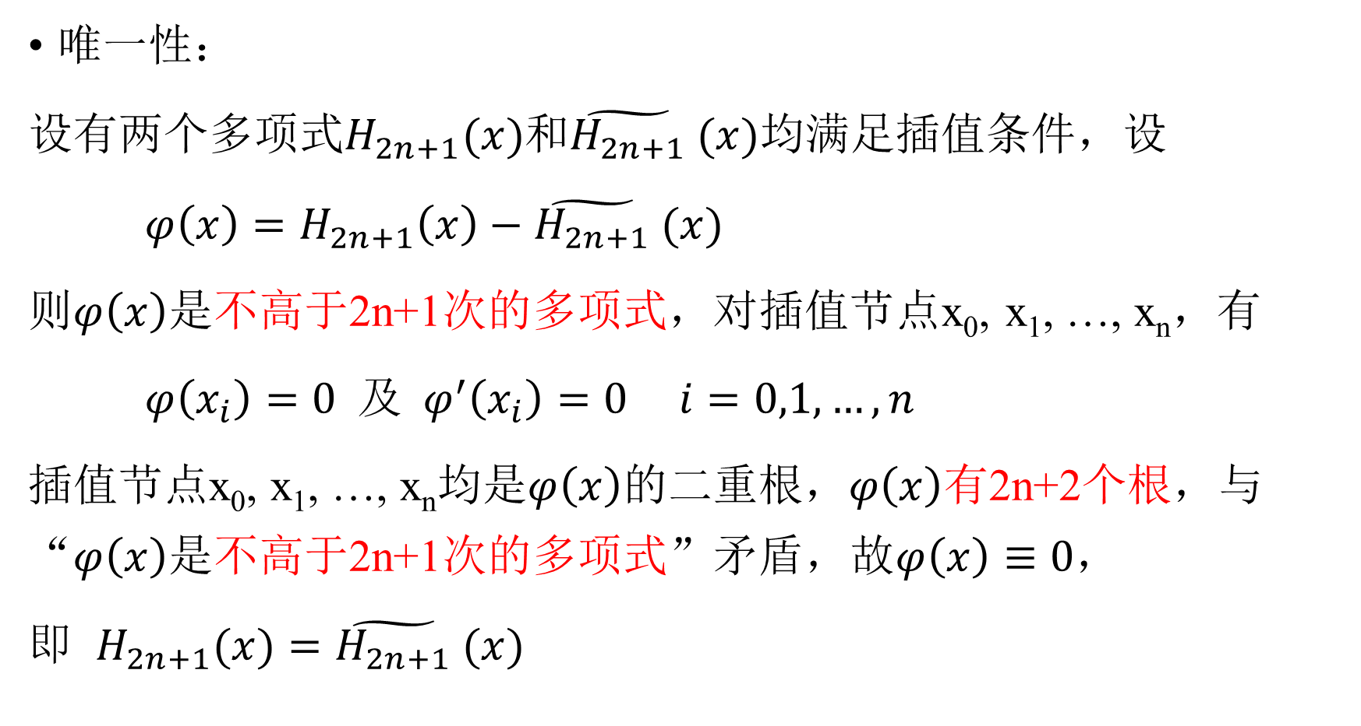
唯一性：
设有两个多项式$H_{2n+1}(x)$和$\tilde{H_{2n+1}} (x)$均满足插值条件，设
${φ\left(x\right)=H}_{2n+1}\left(x\right)−\tilde{H_{2n+1}} (x)$
则$φ\left(x\right)$是不高于2n+1次的多项式，对插值节点x₀, x₁, …, x_{n}，有
$φ\left(x_{i}\right)=0 及 φ^{′}\left(x_{i}\right)=0 i=0,1,…,n$
插值节点x₀, x₁, …, x_{n}均是$φ\left(x\right)$的二重根，$φ\left(x\right)$有2n+2个根，与“$φ\left(x\right)$是不高于2n+1次的多项式”矛盾，故$φ\left(x\right)≡0$，
即 $H_{2n+1}(x)=\tilde{H_{2n+1}} (x)$

Slide 12
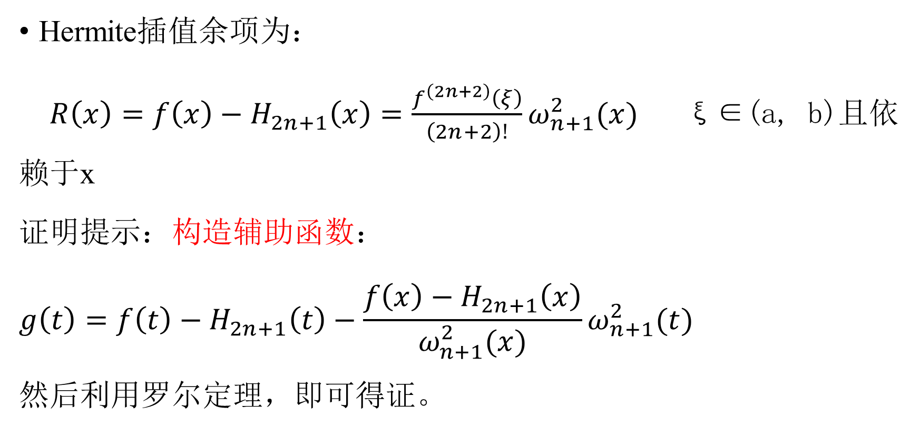
余项
Hermite插值余项为：
$R\left(x\right)=f\left(x\right)−H_{2n+1}\left(x\right)=\frac{f^{\left(2n+2\right)}\left(ξ\right)}{\left(2n+2\right)!}ω_{n+1}^{2}(x)$ ξ∈(a, b)且依赖于x
证明提示：构造辅助函数：
$$g\left(t\right)=f\left(t\right)−H_{2n+1}\left(t\right)−\frac{f\left(x\right)−H_{2n+1}\left(x\right)}{ω_{n+1}^{2}(x)}ω_{n+1}^{2}(t)$$
然后利用罗尔定理，即可得证。

Slide 13
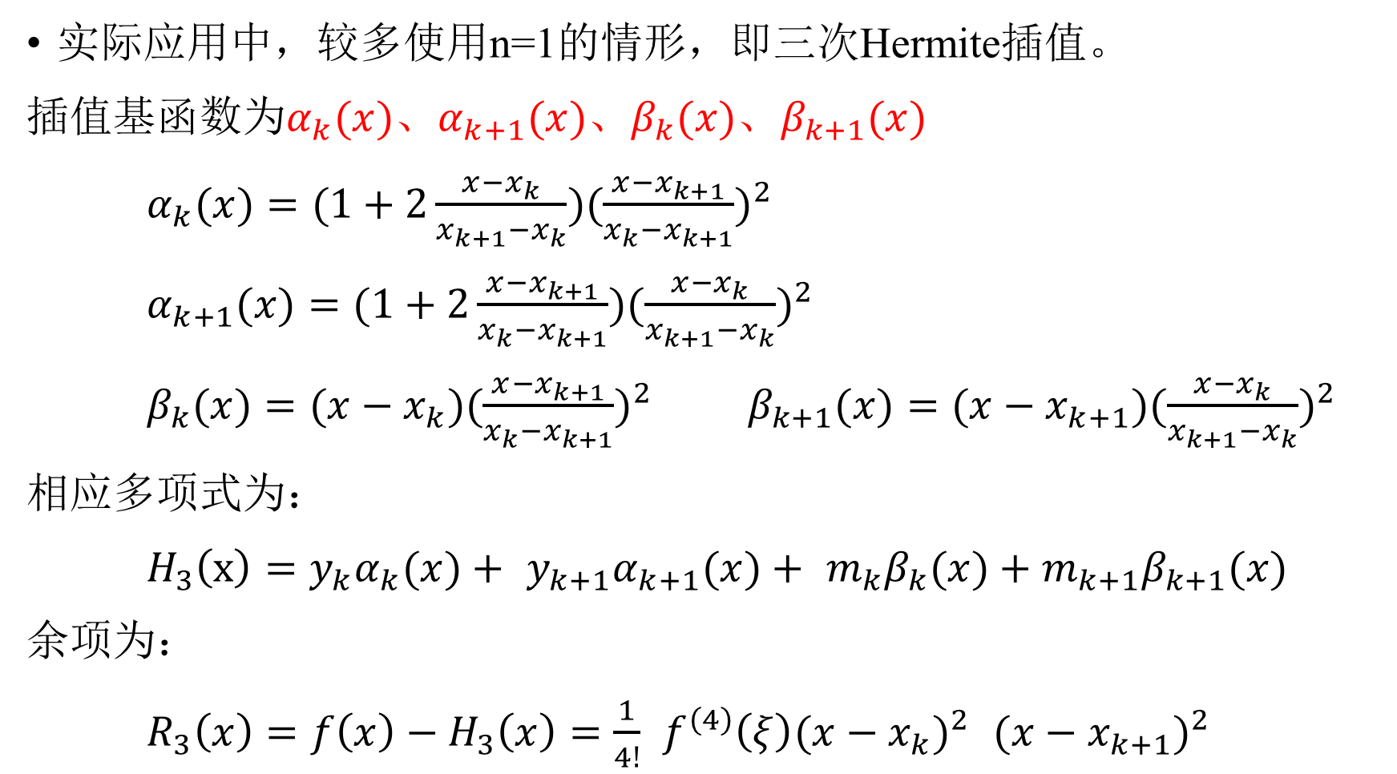
实际应用中，较多使用n=1的情形，即三次Hermite插值。
插值基函数为$α_{k}(x)$、$α_{k+1}(x)$、$β_{k}(x)、β_{k+1}(x)$
$α_{k}(x)=(1+2\frac{x−x_{k}}{x_{k+1}−x_{k}}){(\frac{x−x_{k+1}}{x_{k}−x_{k+1}})}^{2}$
$α_{k+1}(x)=(1+2\frac{x−x_{k+1}}{x_{k}−x_{k+1}}){(\frac{x−x_{k}}{x_{k+1}−x_{k}})}^{2}$
$β_{k}(x)=(x−x_{k}){(\frac{x−x_{k+1}}{x_{k}−x_{k+1}})}^{2}$ $β_{k+1}(x)=(x−x_{k+1}){(\frac{x−x_{k}}{x_{k+1}−x_{k}})}^{2}$
相应多项式为：
$H_{3}\left(x\right)=y_{k}α_{k}(x)+$ $y_{k+1}α_{k+1}(x)+$ $m_{k}β_{k}(x)+m_{k+1}β_{k+1}(x)$
余项为：
$R_{3}\left(x\right)=f\left(x\right)−H_{3}\left(x\right)=\frac{1}{4!}$ $f^{\left(4\right)}\left(ξ\right){(x−x_{k})}^{2}$ ${(x−x_{k+1})}^{2}$

Slide 14
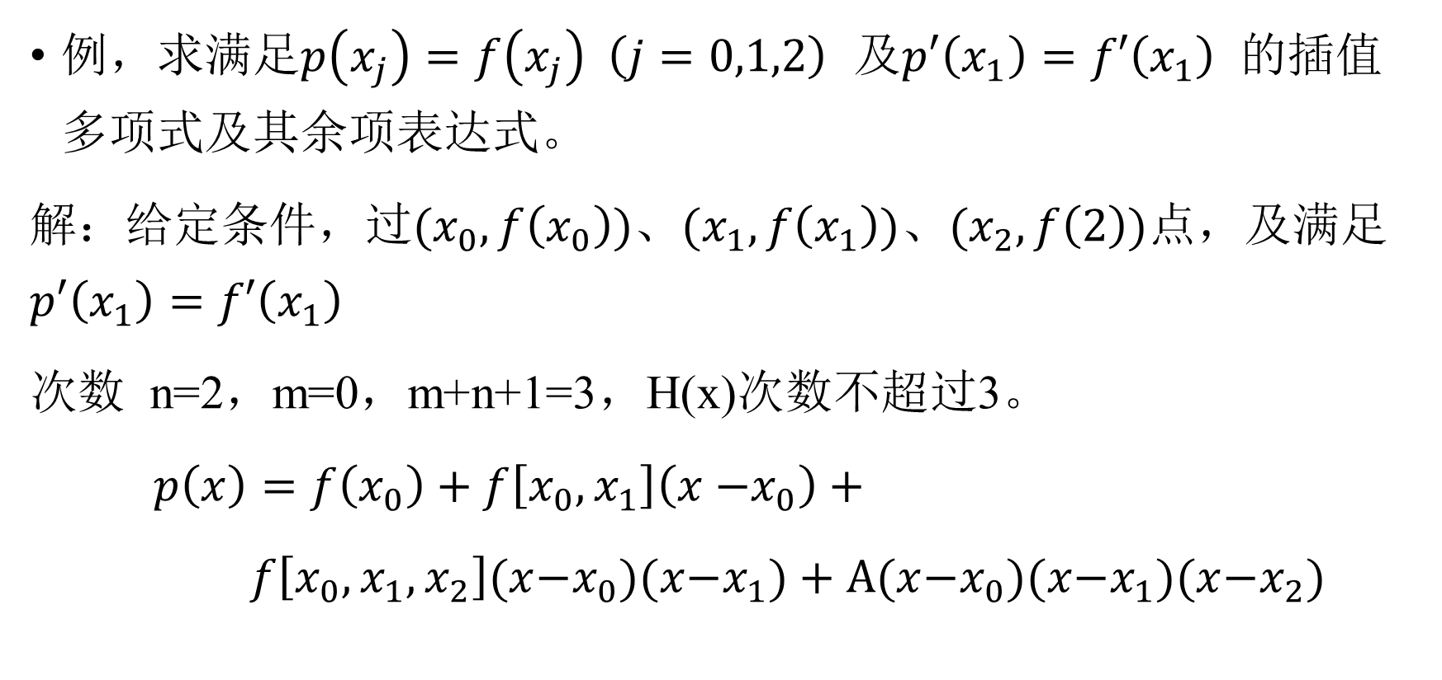
示例
例，求满足$p\left(x_{j}\right)=f\left(x_{j}\right) \left(j=0,1,2\right)$ 及$p′\left(x_{1}\right)=f′\left(x_{1}\right)$ 的插值多项式及其余项表达式。
解：给定条件，过$(x_{0},f\left(x_{0}\right))、(x_{1},f\left(x_{1}\right))$、$(x_{2},f\left(2\right))$点，及满足$p′\left(x_{1}\right)=f′\left(x_{1}\right)$
次数 n=2，m=0，m+n+1=3，H(x)次数不超过3。
$p\left(x\right)=f\left(x_{0}\right)+f\left[x_{0}, x_{1}\right]\left(x{−x}_{0}\right)+$
$f\left[x_{0},x_{1},x_{2}\right](x{−x}_{0})(x{−x}_{1})+A(x{−x}_{0})(x{−x}_{1})(x{−x}_{2})$

Slide 15
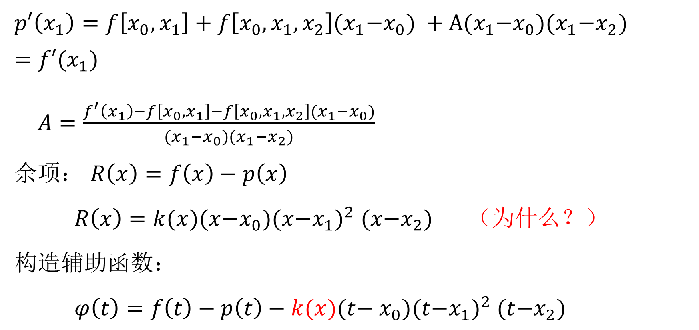
$$p′\left(x_{1}\right)=f\left[x_{0}, x_{1}\right]+f\left[x_{0},x_{1},x_{2}\right](x_{1}{−x}_{0}) +A(x_{1}{−x}_{0})(x_{1}{−x}_{2})$$
$$=f′(x_{1})$$
$A=\frac{f^{′}\left(x_{1}\right)−f\left[x_{0}, x_{1}\right]−f\left[x_{0},x_{1},x_{2}\right](x_{1}{−x}_{0})}{(x_{1}{−x}_{0})(x_{1}{−x}_{2})}$
余项： $R\left(x\right)=f\left(x\right)−p\left(x\right)$
$R\left(x\right)=k(x)(x{−x}_{0}){(x{−x}_{1})}^{2} (x{−x}_{2})$ （为什么？）
构造辅助函数：
$φ\left(t\right)=f\left(t\right)−p\left(t\right)−k(x)(t{− x}_{0}){(t{−x}_{1})}^{2} (t{−x}_{2})$

Slide 16
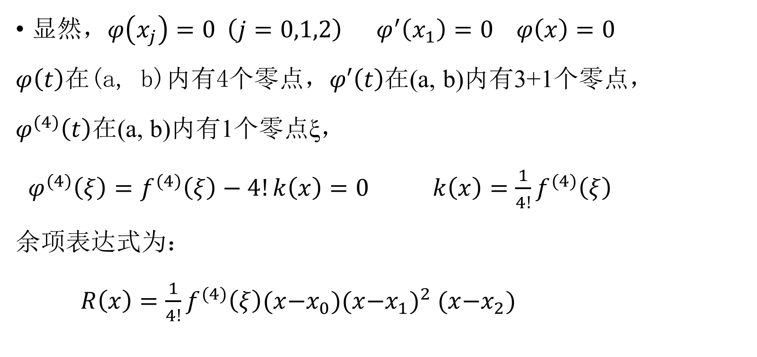
显然，$φ\left(x_{j}\right)=0 \left(j=0,1,2\right) φ^{′}\left(x_{1}\right)=0 φ\left(x\right)=0$
$φ\left(t\right)$在(a, b)内有4个零点，$φ′\left(t\right)$在(a, b)内有3+1个零点，
$φ^{(4)}\left(t\right)$在(a, b)内有1个零点ξ，
$φ^{(4)}\left(ξ\right)=f^{(4)}\left(ξ\right)−4!k\left(x\right)=0$ $k\left(x\right)=\frac{1}{4!}f^{(4)}\left(ξ\right)$
余项表达式为：
$R\left(x\right)=\frac{1}{4!}f^{(4)}\left(ξ\right)(x{−x}_{0}){(x{−x}_{1})}^{2} (x{−x}_{2})$

Slide 17

例，给定数表
求次数不高于5的代数多项式p₅(x)，使其满足条件
$\left\{\begin{aligned}&p_{5}\left(x_{j}\right)={f(x}_{j}) \left(j=0,1,2,3\right) \\ &p_{5}′\left(x_{i}\right)={f′(x}_{i}) \left(i=0,2\right)\end{aligned}\right.$
x_{i} | x₀ | x₁ | x₂ | x₃
 | -1 | 0 | 1 | 2
f(x_{i}) | 10 | 14 | 16 | 15
f’(x_{i}) | 1 |  | 0.1

Slide 18
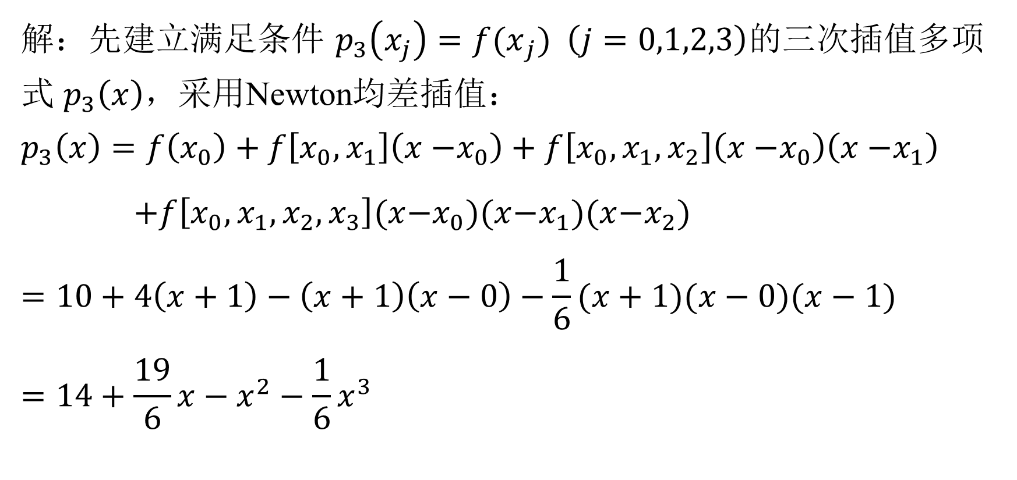
解：先建立满足条件 $p_{3}\left(x_{j}\right)={f(x}_{j}) \left(j=0,1,2,3\right)$的三次插值多项式 $p_{3}\left(x\right)$，采用Newton均差插值：
$$p_{3}\left(x\right)=f\left(x_{0}\right)+f\left[x_{0}, x_{1}\right]\left(x{−x}_{0}\right)+f\left[x_{0},x_{1},x_{2}\right]\left(x{−x}_{0}\right)\left(x{−x}_{1}\right)$$
$+f\left[x_{0},x_{1},x_{2},x_{3}\right](x{−x}_{0})(x{−x}_{1})(x{−x}_{2})$
$$=10+4\left(x+1\right)−\left(x+1\right)\left(x−0\right)−\frac{1}{6}(x+1)(x−0)(x−1)$$
$$=14+\frac{19}{6}x−x^{2}−\frac{1}{6}x^{3}$$

Slide 19
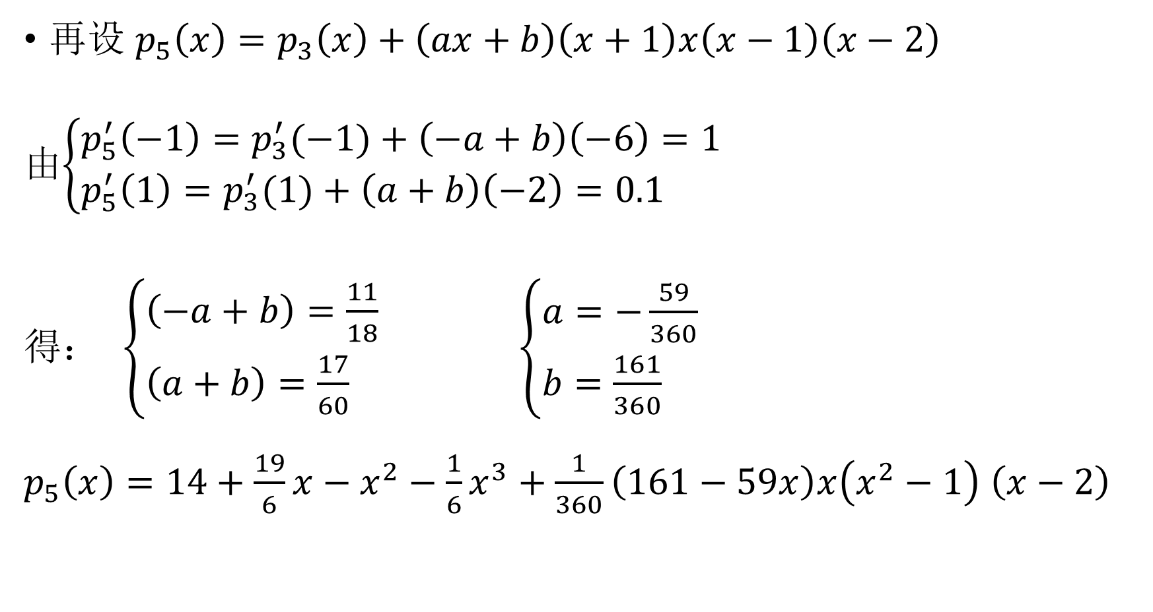
再设 $p_{5}\left(x\right)=p_{3}\left(x\right)+\left(ax+b\right)\left(x+1\right)x\left(x−1\right)\left(x−2\right)$
由$\left\{\begin{aligned}&p_{5}^{′}\left(−1\right)=p_{3}^{′}(−1)+\left(−a+b\right)\left(−6\right)=1 \\ &p_{5}^{′}\left(1\right)=p_{3}^{′}(1)+\left(a+b\right)\left(−2\right)=0.1\end{aligned}\right.$
得： $\left\{\begin{aligned}&\left(−a+b\right)=\frac{11}{18} \\ &\left(a+b\right)=\frac{17}{60}\end{aligned}\right.$ $\left\{\begin{aligned}&a=−\frac{59}{360} \\ &b=\frac{161}{360}\end{aligned}\right.$
$p_{5}\left(x\right)=14+\frac{19}{6}x−x^{2}−\frac{1}{6}x^{3}+\frac{1}{360}\left(161−59x\right)x\left(x^{2}−1\right)$ $\left(x−2\right)$

Slide 20
第七节 分段低次插值
提出的背景：并非多项式次数越高，近似f(x)的精度就越高。对任意的插值节点，当n→∞时，L_{n}(x)不一定收敛于f(x)。
没有必要追求插值区间上的统一多项式。
1 分段线性插值
分段线性插值，从几何意义上看，就是用折线逼近曲线。

Slide 21
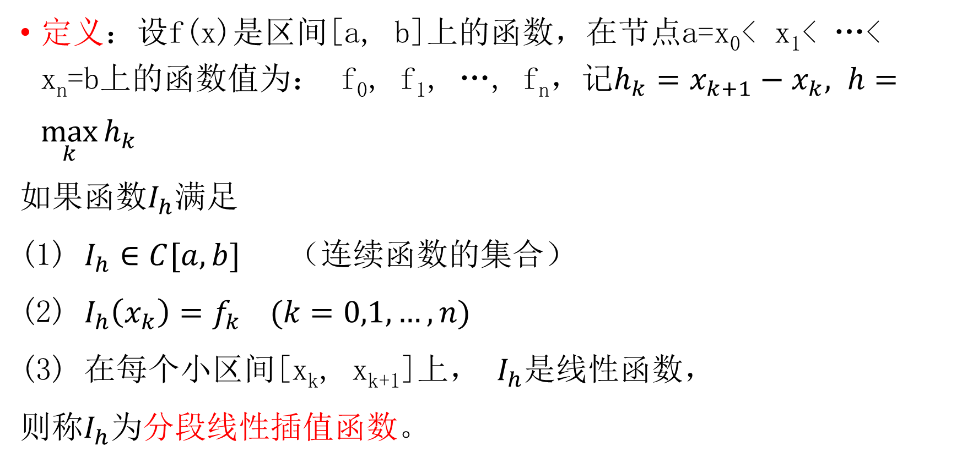
定义：设f(x)是区间[a, b]上的函数，在节点a=x₀< x₁< …< x_{n}=b上的函数值为： f₀, f₁, …, f_{n}，记$h_{k}=x_{k+1}−x_{k}, h=\max_{k}{h_{k}}$
如果函数$I_{h}$满足
(1) $I_{h}∈C[a, b]$ （连续函数的集合）
(2) $I_{h}\left(x_{k}\right)=f_{k} (k=0,1,…,n)$
(3) 在每个小区间[x_{k}, x_{k+1}]上， $I_{h}$是线性函数，
则称$I_{h}$为分段线性插值函数。

Slide 22

先看最简单的情形：$f_{j}=δ_{ij} j=0, 1, …, n$
记相应的分段线性插值函数为$l_{h,i}$，
当i=0时，
$l_{h,0}\left(x\right)=\left\{\begin{aligned}&\frac{x−x_{1}}{x_{0}−x_{1}} x∈[x_{0},x_{1}] \\ &0 x∈(x_{1},x_{n}]\end{aligned}\right.$
画出它的示意图：
•
•
•
x₀
x₁
x_{n}

Slide 23

当i=1,2,…,n-1时，
$l_{h,i}\left(x\right)=\left\{\begin{aligned}&\frac{x−x_{i−1}}{x_{i}−x_{i−1}} x∈[x_{i−1},x_{i}] \\ &\frac{x−x_{i+1}}{x_{i}−x_{i+1}} x∈(x_{i},x_{i+1}] \\ &0 x∉[x_{i−1},x_{i+1}]\end{aligned}\right.$
画出它的示意图：
•
•
•
•
x₀
x_{i-1}
x_{i}
x_{i+1}
x_{n}

Slide 24

当i=n时，
$l_{h,n}\left(x\right)=\left\{\begin{aligned}& \\ &0 x∈[x_{0},x_{n−1}) \\ \frac{x−x_{n−1}}{x_{n}−x_{n−1}} x∈[x_{n−1},x_{n}]\end{aligned}\right.$
画出它的示意图：
•
•
•
x_{n}
x_{n-1}
x₀

Slide 25
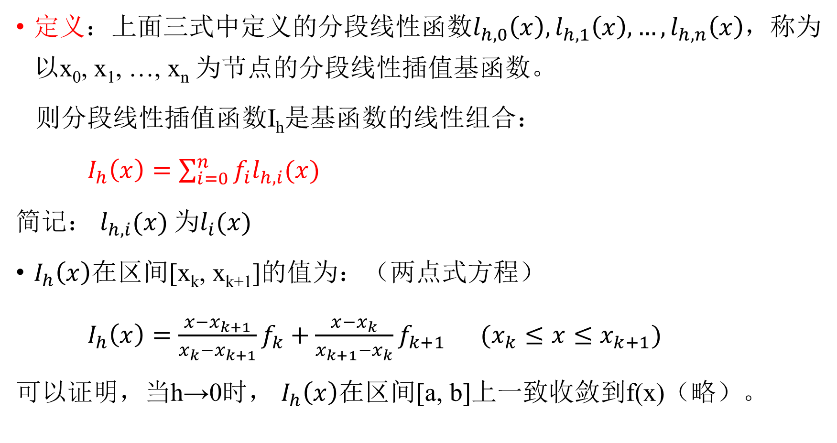
定义：上面三式中定义的分段线性函数$l_{h,0}\left(x\right),l_{h,1}\left(x\right),…,l_{h,n}\left(x\right)$，称为以x₀, x₁, …, x_{n} 为节点的分段线性插值基函数。
则分段线性插值函数I_{h}是基函数的线性组合：
$I_{h}\left(x\right)=\sum_{i=0}^{n}{f_{i}l_{h,i}(x) }$
简记： $l_{h,i}(x)$为$l_{i}(x)$
$I_{h}\left(x\right)$在区间[x_{k}, x_{k+1}]的值为：（两点式方程）
$I_{h}\left(x\right)=\frac{{x−x}_{k+1}}{x_{k}−x_{k+1}}f_{k}+\frac{x−x_{k}}{x_{k+1}−x_{k}}f_{k+1} (x_{k}{≤x≤x}_{k+1})$
可以证明，当h→0时， $I_{h}\left(x\right)$在区间[a, b]上一致收敛到f(x)（略）。

Slide 26
2 分段三次埃尔米特插值
分段线性插值函数在节点处的导数不存在，即导数不连续。如果需要插值函数在节点处也可导，并且在节点处除了给出函数值外，还提供了导数值，则可进行分段埃尔米特插值。

Slide 27
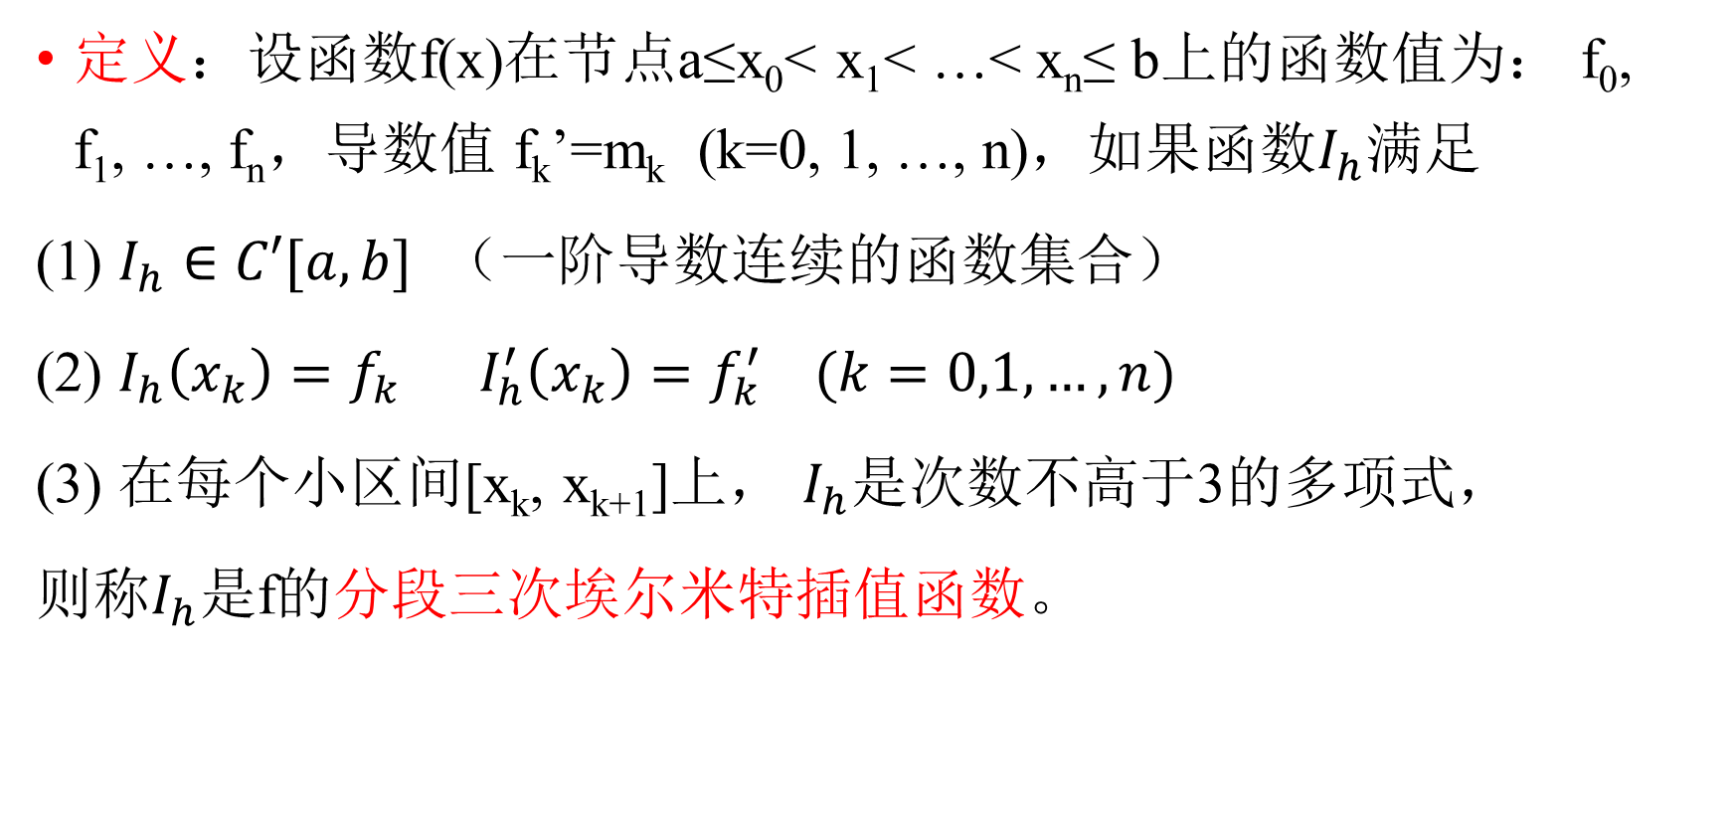
三次Hermite插值多项式
定义：设函数f(x)在节点a≤x₀< x₁< …< x_{n}≤ b上的函数值为： f₀, f₁, …, f_{n}，导数值 f_{k}’=m_{k} (k=0, 1, …, n)，如果函数$I_{h}$满足
(1) $I_{h}∈C′[a, b]$ （一阶导数连续的函数集合）
(2) $I_{h}\left(x_{k}\right)=f_{k}{ I}_{h}^{′}\left(x_{k}\right)=f_{k}^{′} (k=0,1,…,n)$
(3) 在每个小区间[x_{k}, x_{k+1}]上， $I_{h}$是次数不高于3的多项式，
则称$I_{h}$是f的分段三次埃尔米特插值函数。

Slide 28

考虑两种简单的情形
情形1：
设 $f_{j}=δ_{jk}$ $f_{j}^{′}=0 j=0,1,…,n$
此时，分段三次Hermite插值函数为$α_{i}$，
当i=0时
$α_{0}\left(x\right)=\left\{\begin{aligned}&\left(1+2\frac{x−x_{0}}{x_{1}−x_{0}}\right){\left(\frac{x−x_{1}}{x_{0}−x_{1}}\right)}^{2}x∈[x_{0},x_{1}] \\ &0 x∈(x_{1},x_{n}]\end{aligned}\right.$

Slide 29
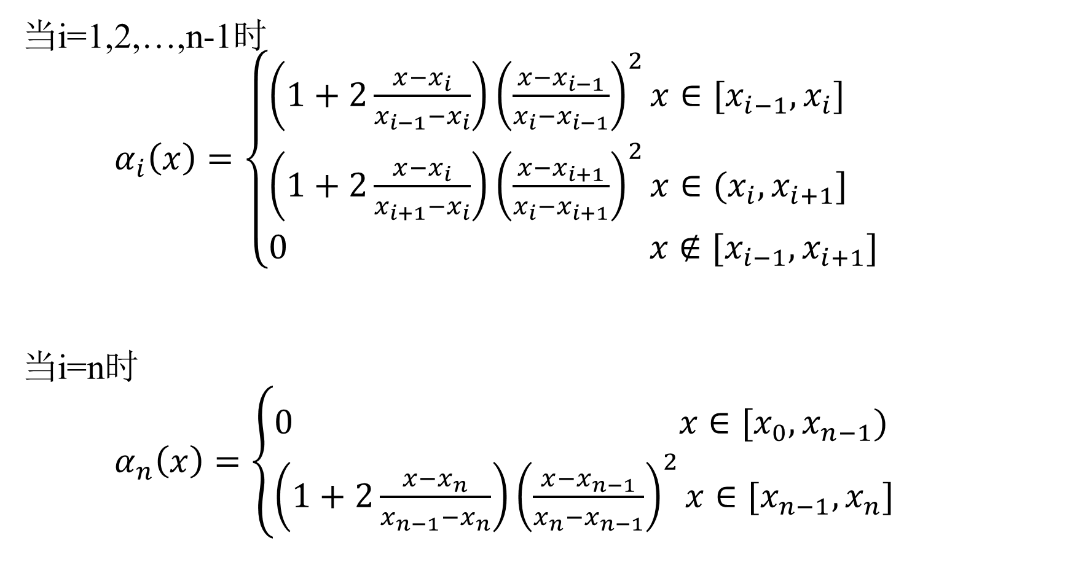
当i=1,2,…,n-1时
$α_{i}\left(x\right)=\left\{\begin{aligned}&\left(1+2\frac{x−x_{i}}{x_{i−1}−x_{i}}\right){\left(\frac{x−x_{i−1}}{x_{i}−x_{i−1}}\right)}^{2}x∈[x_{i−1},x_{i}] \\ &\left(1+2\frac{x−x_{i}}{x_{i+1}−x_{i}}\right){\left(\frac{x−x_{i+1}}{x_{i}−x_{i+1}}\right)}^{2}x∈(x_{i},x_{i+1}] \\ &0 x∉[x_{i−1},x_{i+1}]\end{aligned}\right.$
当i=n时
$α_{n}\left(x\right)=\left\{\begin{aligned}& \\ &0 x∈[x_{0},x_{n−1}) \\ &\left(1+2\frac{x−x_{n}}{x_{n−1}−x_{n}}\right){\left(\frac{x−x_{n−1}}{x_{n}−x_{n−1}}\right)}^{2}x∈[x_{n−1},x_{n}]\end{aligned}\right.$

Slide 30

情形2：
设 $f_{j}=0$ $f_{j}^{′}=δ_{jk} j=0,1,…,n$
此时，分段三次Hermite插值函数为$β_{i}$，
当i=0时
$β_{0}\left(x\right)=\left\{\begin{aligned}&\left(x−x_{0}\right){\left(\frac{x−x_{1}}{x_{0}−x_{1}}\right)}^{2}x∈[x_{0},x_{1}] \\ &0 x∈(x_{1},x_{n}]\end{aligned}\right.$

Slide 31

当i=1,2,…,n-1时
$β_{i}\left(x\right)=\left\{\begin{aligned}&\left(x−x_{i}\right){\left(\frac{x−x_{i−1}}{x_{i}−x_{i−1}}\right)}^{2}x∈[x_{i−1},x_{i}] \\ &\left(x−x_{i}\right){\left(\frac{x−x_{i+1}}{x_{i}−x_{i+1}}\right)}^{2}x∈(x_{i},x_{i+1}] \\ &0 x∉[x_{i−1},x_{i+1}]\end{aligned}\right.$
当i=n时
$β_{n}\left(x\right)=\left\{\begin{aligned}& \\ &0 x∈[x_{0},x_{n−1}) \\ &\left(x−x_{n}\right){\left(\frac{x−x_{n−1}}{x_{n}−x_{n−1}}\right)}^{2}x∈[x_{n−1},x_{n}]\end{aligned}\right.$

Slide 32
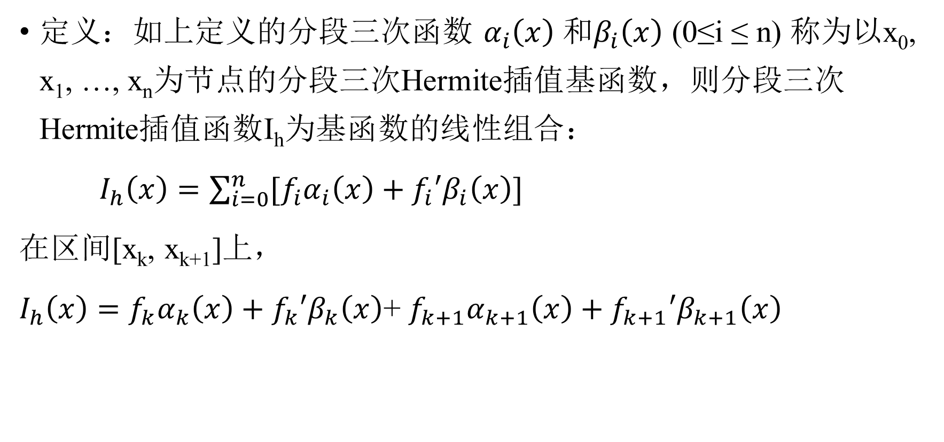
定义：如上定义的分段三次函数 $α_{i}\left(x\right)$ 和$β_{i}\left(x\right)$ (0≤i ≤ n) 称为以x₀, x₁, …, x_{n}为节点的分段三次Hermite插值基函数，则分段三次Hermite插值函数I_{h}为基函数的线性组合：
$I_{h}\left(x\right)=\sum_{i=0}^{n}{{[f}_{i}α_{i}\left(x\right)+f_{i}′β_{i}\left(x\right)]}$
在区间[x_{k}, x_{k+1}]上，
$I_{h}\left(x\right)=$ $f_{k}α_{k}\left(x\right)+f_{k}′β_{k}\left(x\right)$+ $f_{k+1}α_{k+1}\left(x\right)+f_{k+1}′β_{k+1}\left(x\right)$

Slide 33
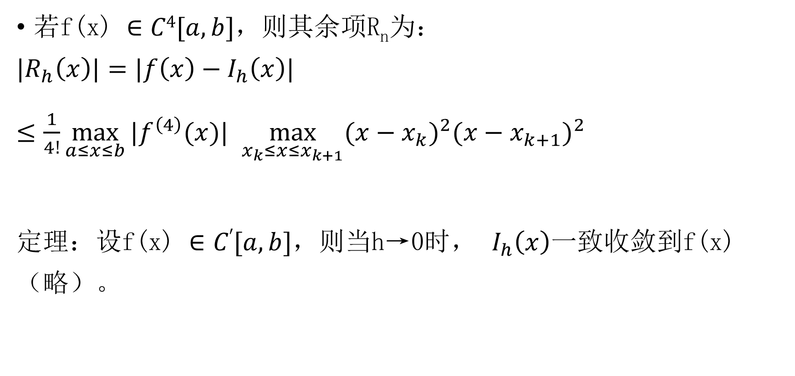
若f(x) $∈C4[a, b]$，则其余项R_{n}为：
$${|R}_{h}\left(x\right)|=|f\left(x\right)−I_{h}\left(x\right)|$$
$≤\frac{1}{4!}\max_{a≤x≤b}{|f^{\left(4\right)}(x)|}$ $\max_{x_{k}≤x≤x_{k+1}}{(x−x_{k})}^{2}{(x−x_{k+1})}^{2}$
定理：设f(x) $∈C′[a, b]$，则当h→0时， $I_{h}\left(x\right)$一致收敛到f(x)（略）。

Slide 34
第八节 三次样条插值
样条插值也是用分段低次多项式去逼近函数，在分段多项式插值中，分段线性插值函数在节点处不可导，分段三次Hermite插值函数有连续一阶导数。但如此光滑程度常不能满足物理问题的需要，还要求提供各个节点处的导数值，而通常给出的数据是函数值。
样条插值则能较好地适应对光滑性的不同要求（这并不意味着插值函数与被插函数在包括节点的许多点有相同的导数），并且只需在插值区间端点提供某些导数信息。
样条插值是用样条函数去逼近函数，实际应用中，三次样条函数最常用。

Slide 35
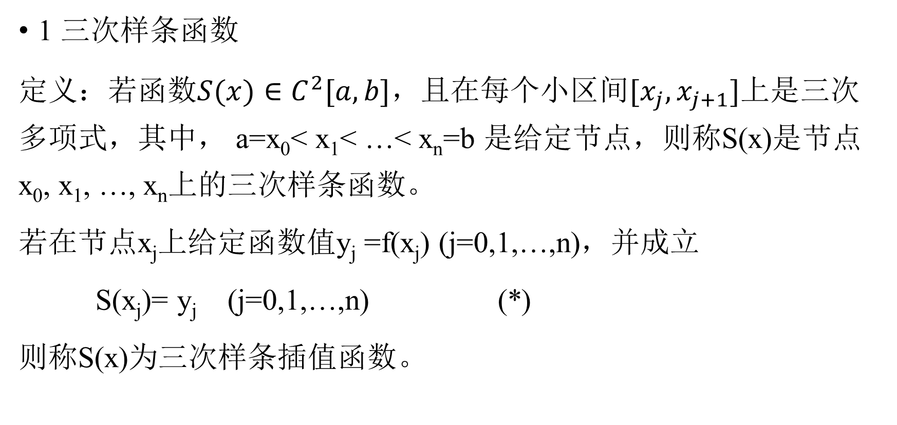
1 三次样条函数
定义：若函数$S(x)∈C^{2}[a, b]$，且在每个小区间$[x_{j},x_{j+1}]$上是三次多项式，其中， a=x₀< x₁< …< x_{n}=b 是给定节点，则称S(x)是节点x₀, x₁, …, x_{n}上的三次样条函数。
若在节点x_{j}上给定函数值y_{j} =f(x_{j}) (j=0,1,…,n)，并成立
S(x_{j})= y_{j} (j=0,1,…,n) (*)
则称S(x)为三次样条插值函数。

Slide 36
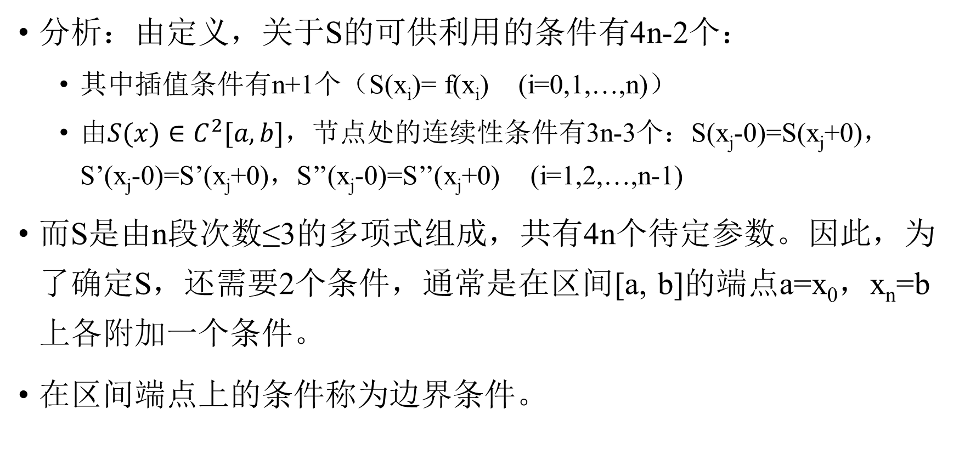
分析：由定义，关于S的可供利用的条件有4n-2个：
其中插值条件有n+1个（S(x_{i})= f(x_{i}) (i=0,1,…,n)）
由$S(x)∈C^{2}[a, b]$，节点处的连续性条件有3n-3个：S(x_{j}-0)=S(x_{j}+0)， S’(x_{j}-0)=S’(x_{j}+0)，S’’(x_{j}-0)=S’’(x_{j}+0) (i=1,2,…,n-1)
而S是由n段次数≤3的多项式组成，共有4n个待定参数。因此，为了确定S，还需要2个条件，通常是在区间[a, b]的端点a=x₀，x_{n}=b 上各附加一个条件。
在区间端点上的条件称为边界条件。

Slide 37
常见的附加边界条件有三种，并由此提出相应的三个类型的插值问题。
问题I：求满足(*)的三次样条插值函数S(x)，同时适合附加边界条件：
S’(x₀)=f₀’ (f₀’=f’(x₀))
S’(x_{n})=f_{n}’ (f_{n}’=f’(x_{n}))
如此边界条件称为固定边界条件。

Slide 38
问题II：求满足(*)的三次样条插值函数S(x)，同时适合附加边界条件：
S’’(x₀)=f₀’’ (f₀’’=f’’(x₀))
S’’(x_{n})=f_{n}’’ (f_{n}’’=f’’(x_{n}))
其特殊情况S’’(x₀)= S’’(x_{n})=0
称为自然边界条件，适合自然边界的样条称为自然样条。

Slide 39
问题III：求三次样条插值函数S(x)，使之满足节点条件：
S(x_{i})= f_{i} (f_{i} =f(x_{i})) (i=1,2,…,n-1)
及边界条件S(x₀)= S(x_{n})= f₀ (f₀ =f(x₀))
S^{(k)}(x₀+0)= S^{(k)}(x_{n}-0) k=1,2
这是周期型问题，所寻求的样条S(x)称为周期样条。

Slide 40

主观题
10分
若 ，求： 及
正常使用主观题需2.0以上版本雨课堂
作答

